Slide 1
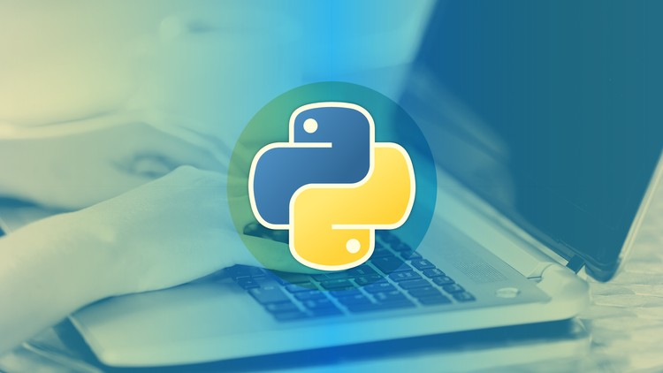
Python:)
A arte de se divertir programando

Slide 2
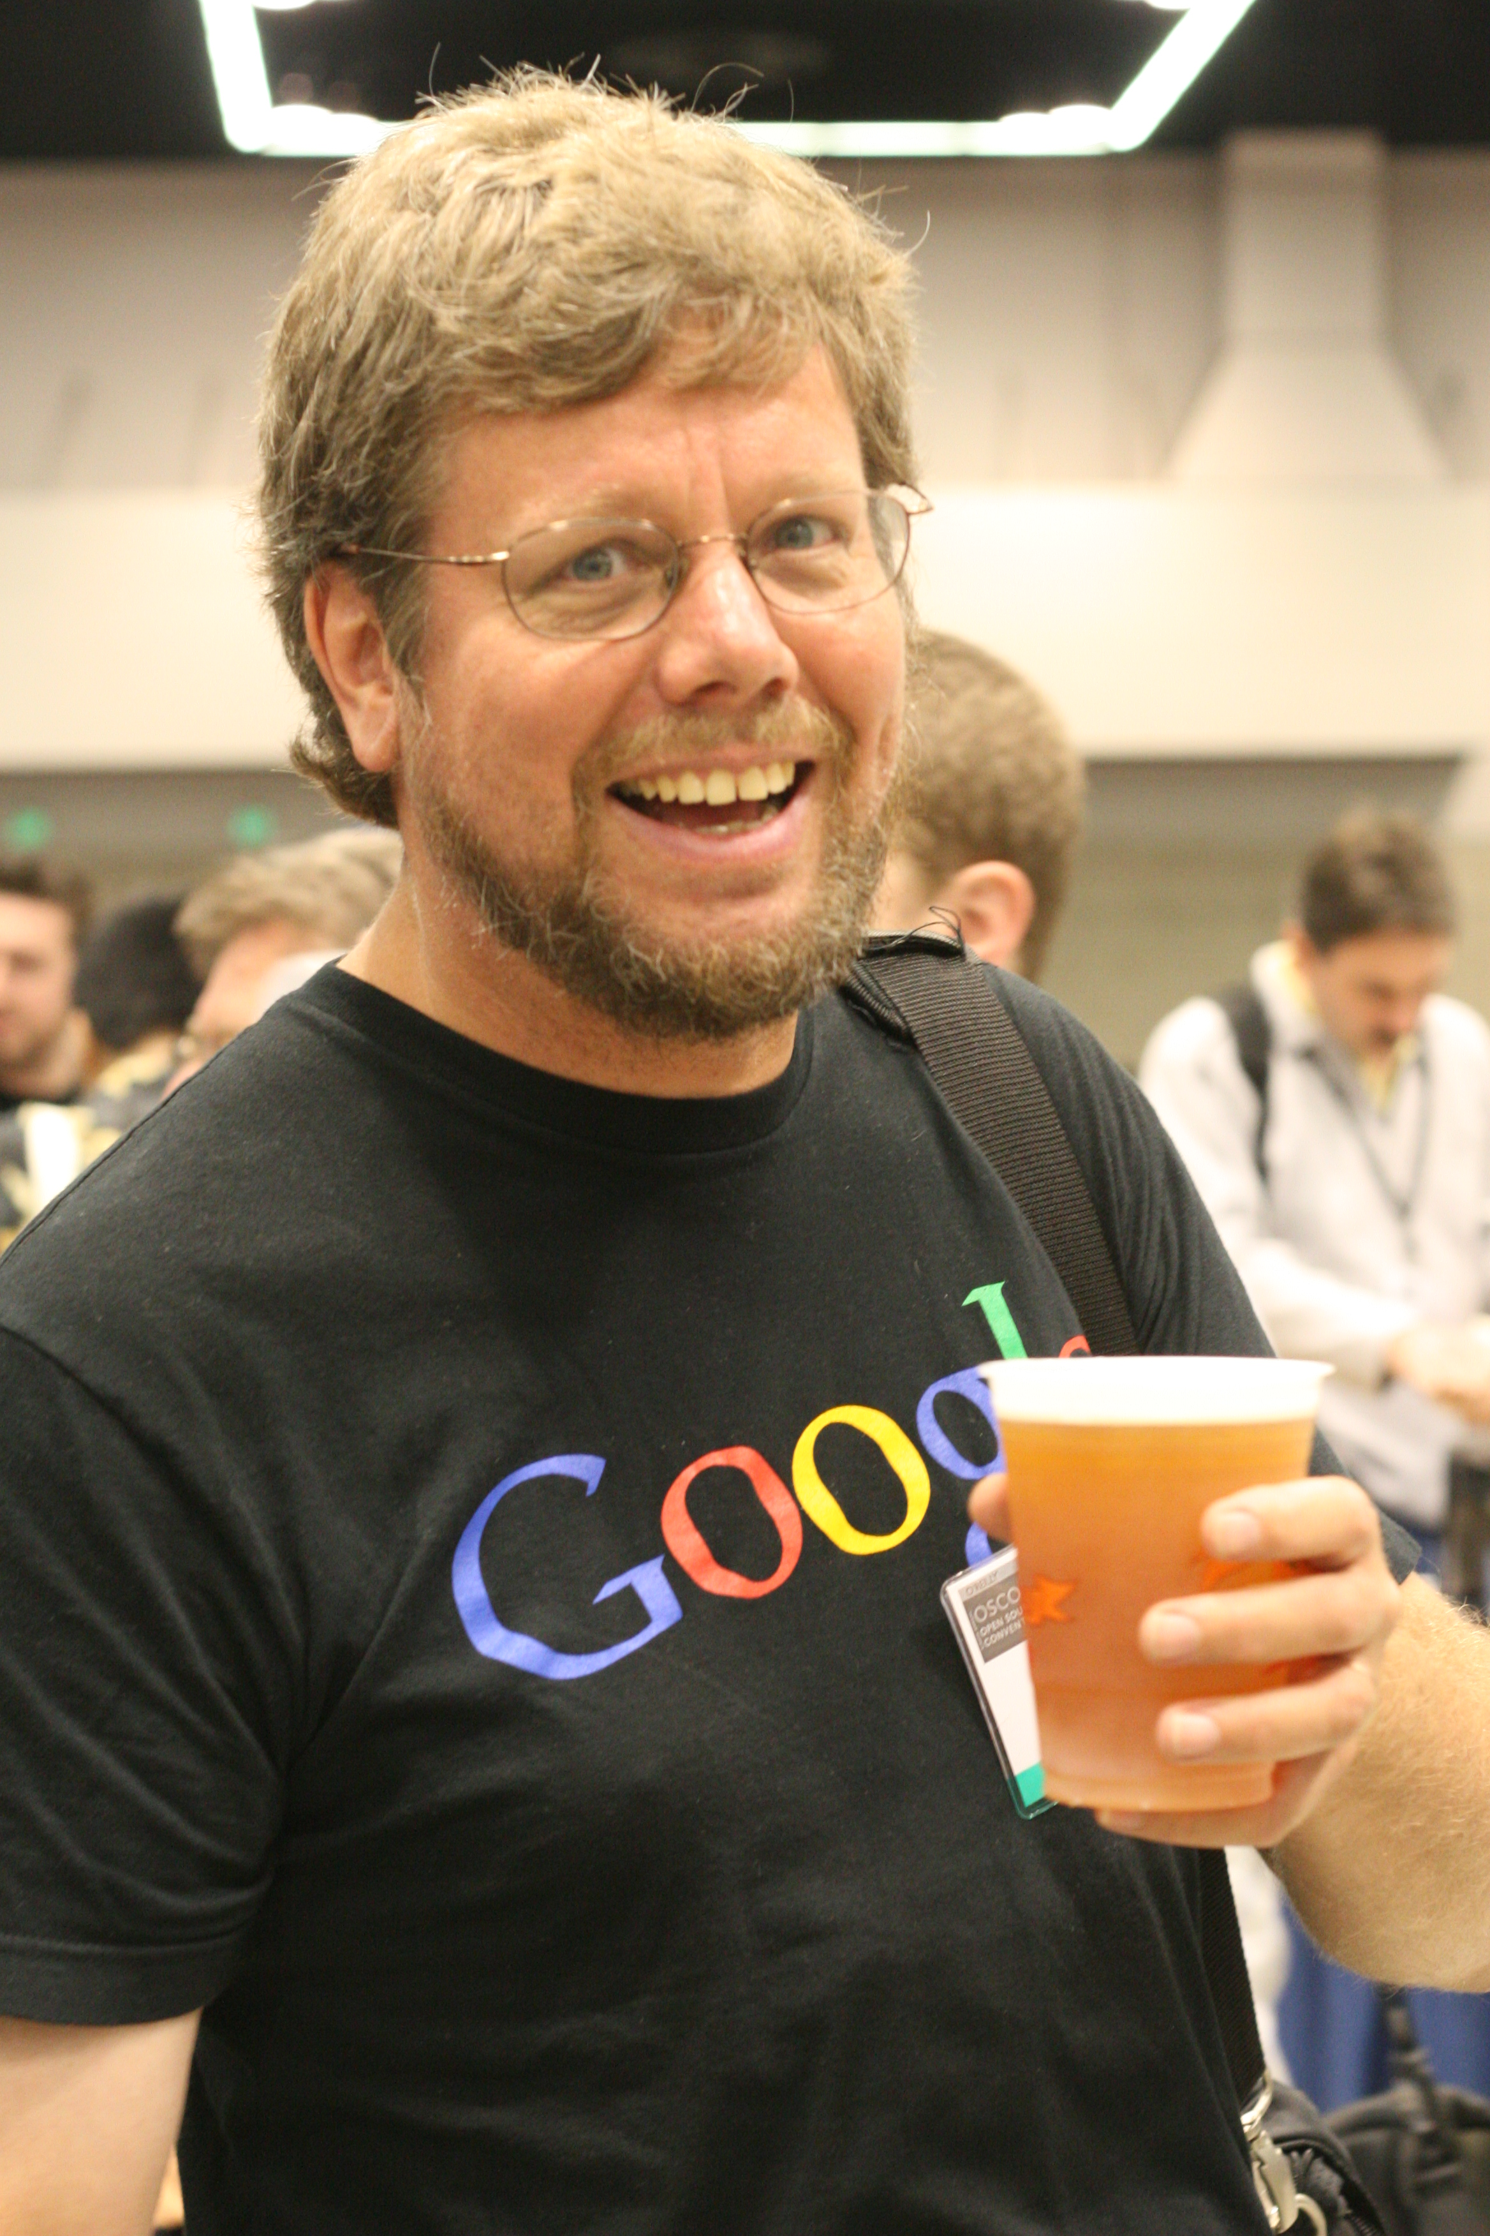
História
Guido van Rossum
ABC
1989, o começo
1991, primeira release

Slide 3

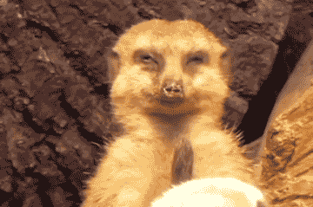
Sono?

Slide 4

VANTAGENS x desvantagens

Slide 5

Vantagens
É simples e fácil de usar
Independente de plataforma
Dinâmica
Linguagem de controle(script alto nível)
Produtividade
Baterias Inclusas
Prazer

Slide 7
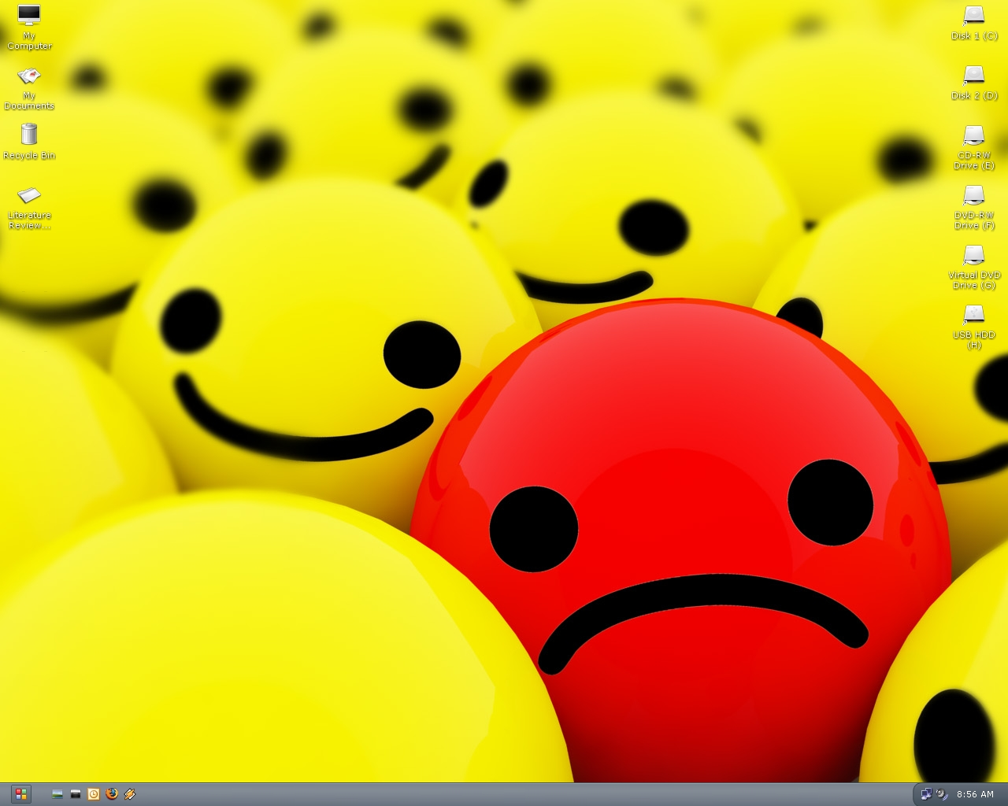
Desvantagens
Desempenho em relação a linguagens compiladas

Slide 8
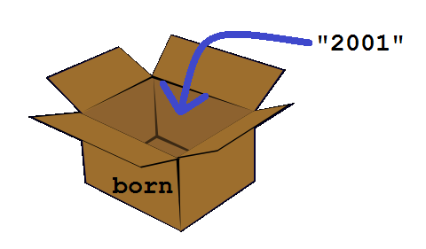

Errado

Slide 9

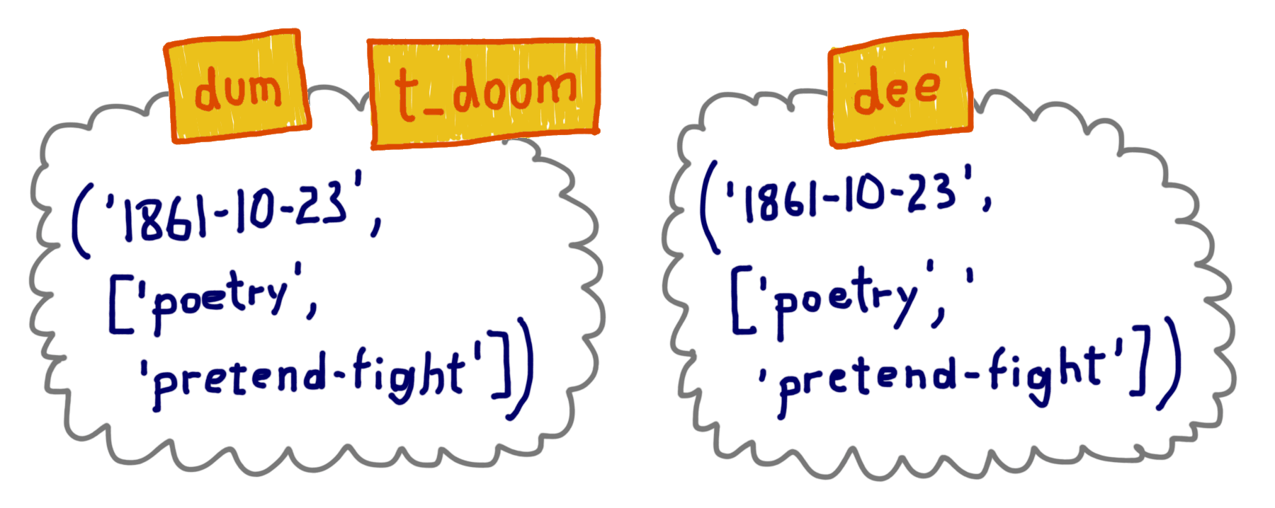
Correto

Slide 10

Sim, mas cadê o código? :(

Slide 11
Tipos, Operações e Expressões
Números
Strings
Listas
Tuplas
Dicionários
Bool(True/False)

Slide 12
Números
inteiros(32 bits)
float(ponto flutuante)
long(inteiros são convertidos automaticamente)
Octal e HexaDecimal

Slide 13
Sequências
Imutaveis
Mutaveis

Slide 14
Imutaveis
Strings
- Acesso pelo deslocamento
- Uma atribuição gera uma nova referência*
Tuplas* - Depois

Slide 15
Mutaveis
Listas
-Arrays de referência de objetos
-Coleção ordenada
-Acesso pelo deslocamento

Slide 16
Mapeamentos
Dicionários
-Coleção desordenada
-Melhor desempenho
-Aninhamento arbitrário

Slide 17

Sim, vamos nos divertir

Slide 18
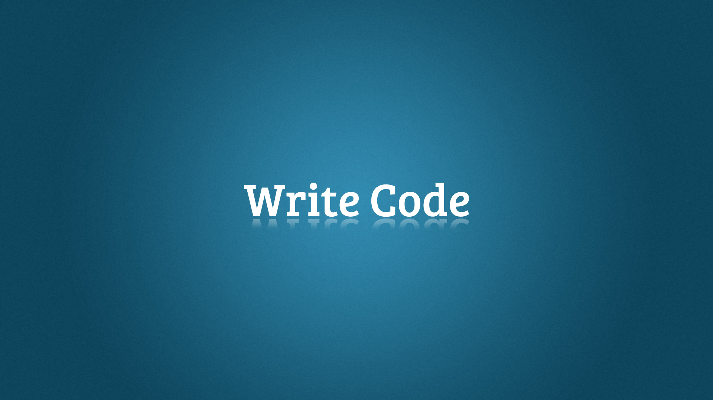
Momento Terminal

Slide 19
Instruções e Funções
If - condicional
for e while – iteração/repetição
def - função

Slide 20
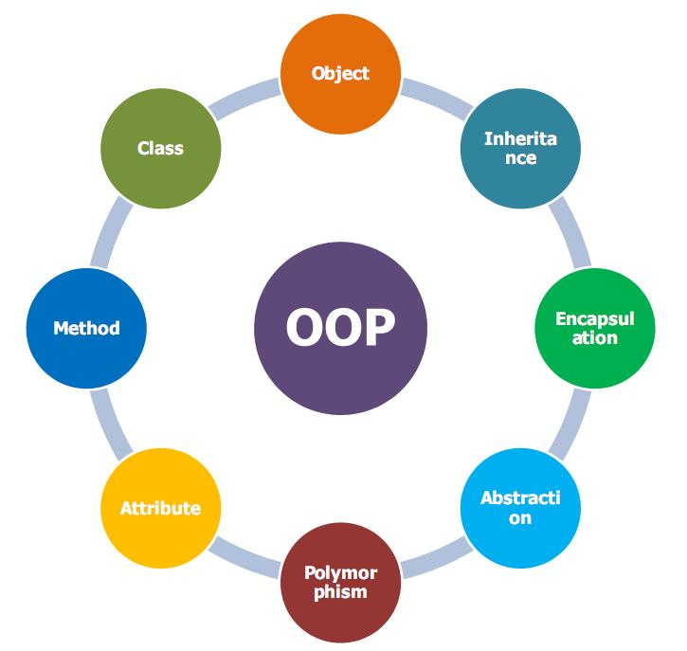
POO com Python

Slide 21
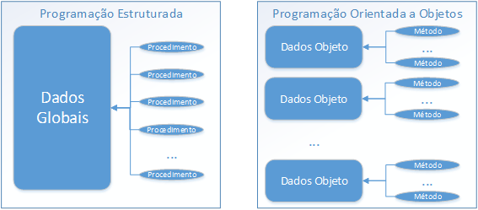
POO x Estruturada

Slide 22
POO x Estruturada

Slide 23
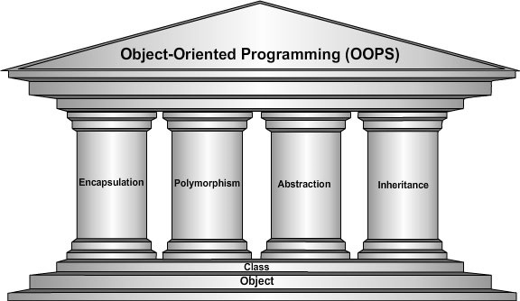
Os 4 pilares da Programação Orientada a Objetos

Slide 24

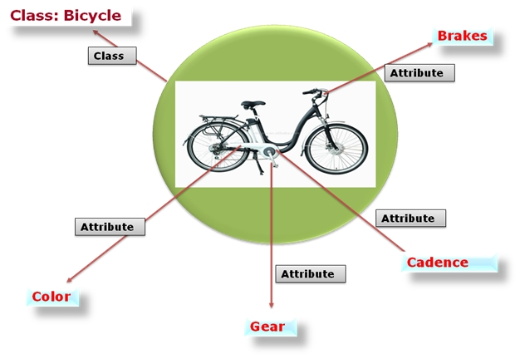
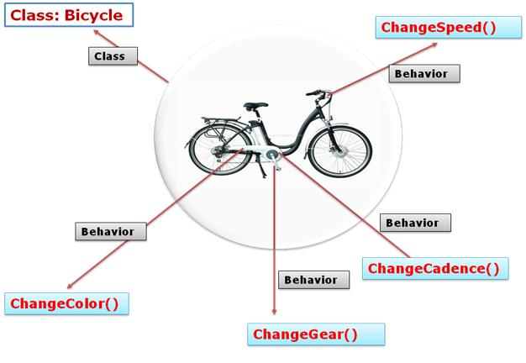
Abstração

Slide 25
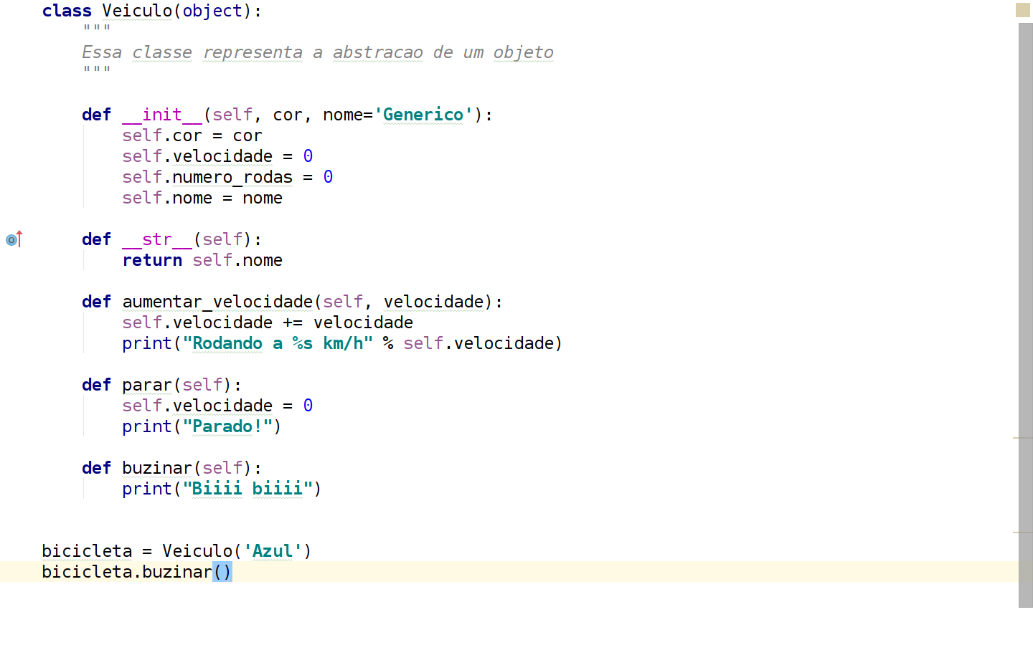
Abstração

Slide 26
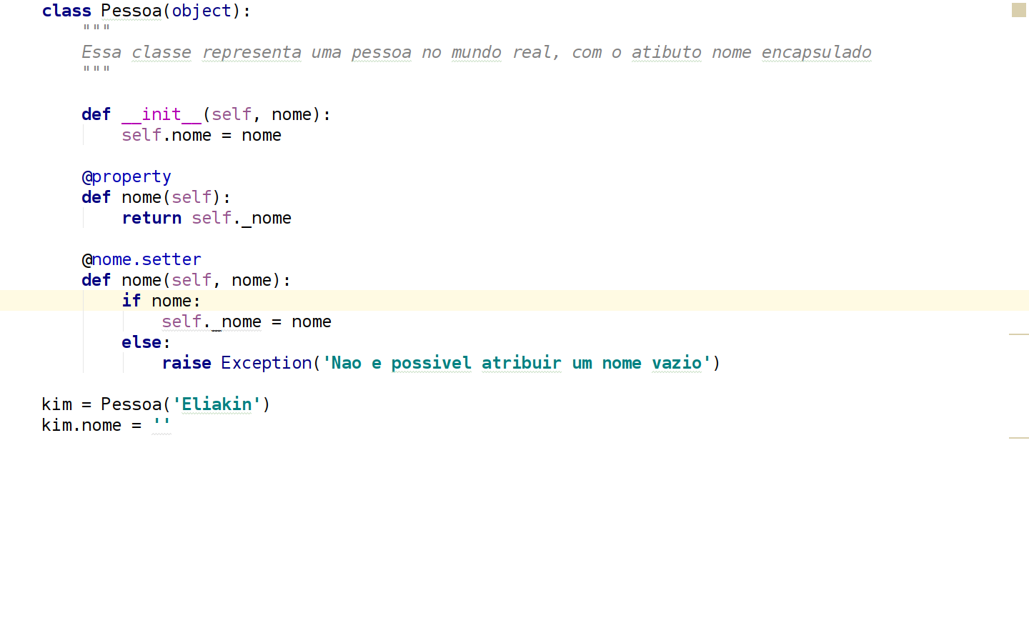
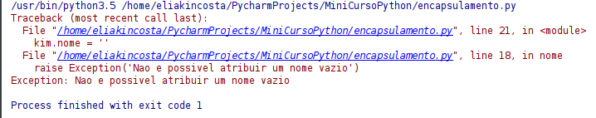
Encapsulamento

Slide 27
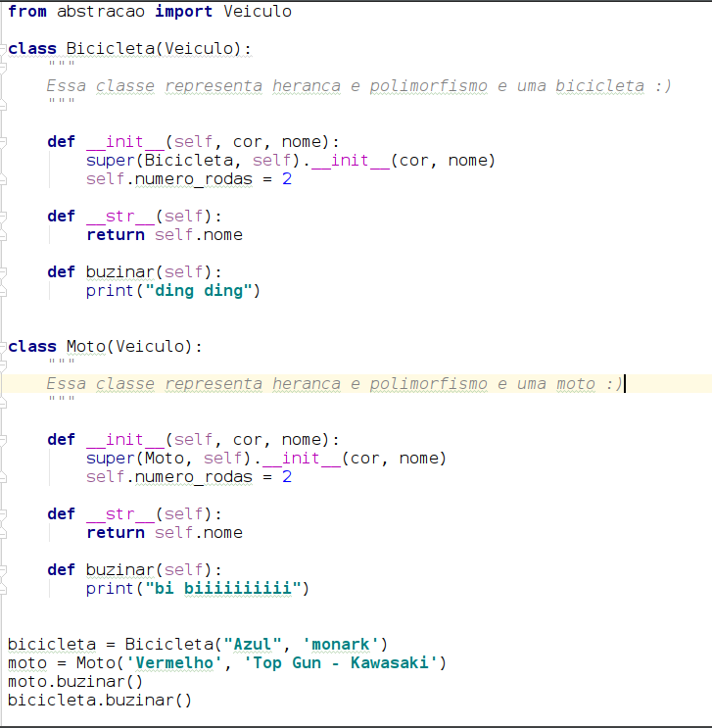
Herança e Polimorfismo

Slide 28
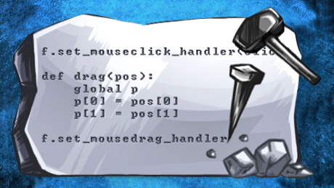
CodeSkulptor

Slide 29
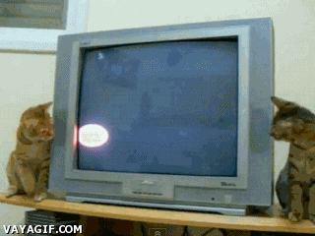
Mas o que vamos fazer?

Slide 30
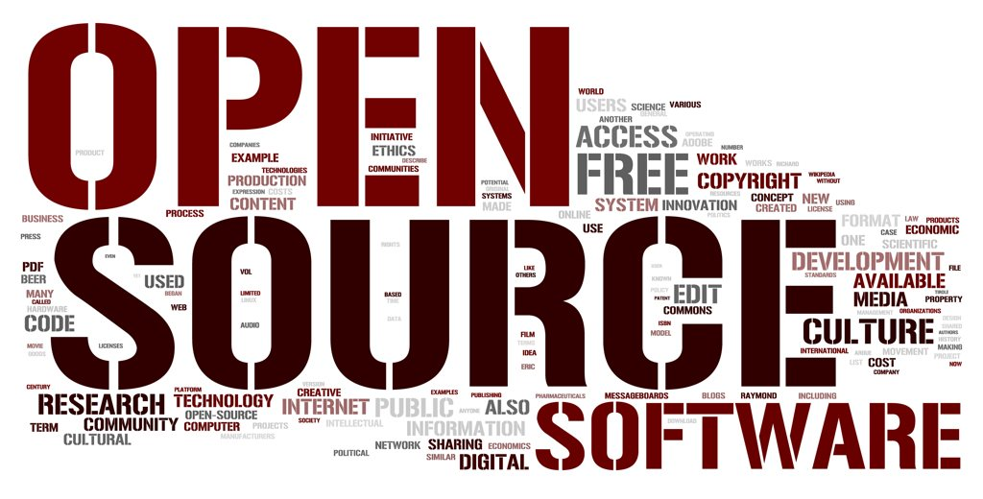

Slide 31
Como posso contribuir?
Busque a sua galera
- Web
- Games
- Estatística
- https://wiki.python.org/moin/PythonProjects

